Slide 1
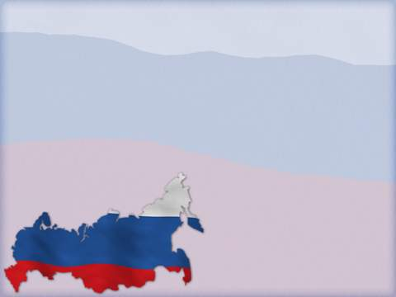


В ГРАЖДАНСКОЙ ВОЙНЕ
НЕ МОЖЕТ БЫТЬ ПОБЕДИТЕЛЕЙ!!!
Все рядком лежат
Не развесть межой
Поглядеть: солдат - где свой?
Где чужой?
Белым был - красным стал,
Кровь обагрила.
Красным был - белым стал
Смерть победила.
М. Цветаева.

Slide 2
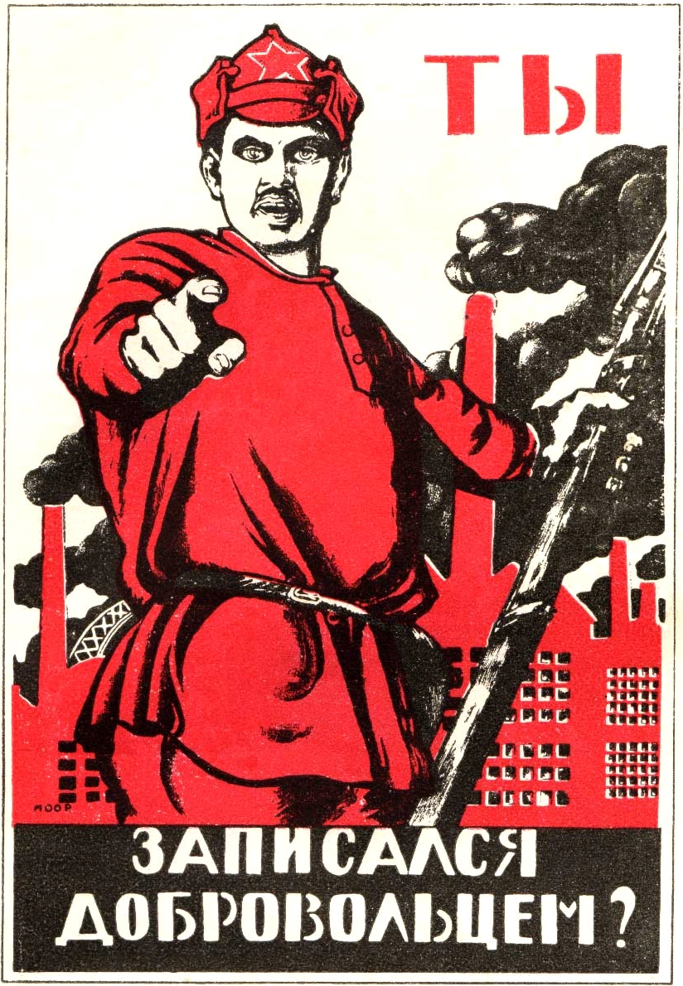
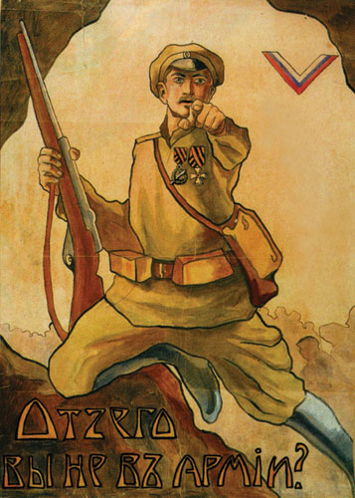

Slide 3
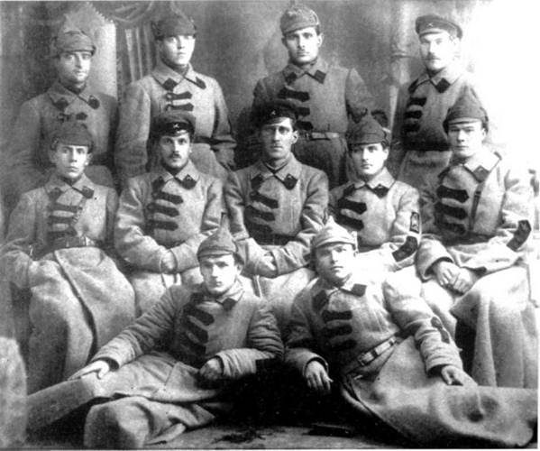
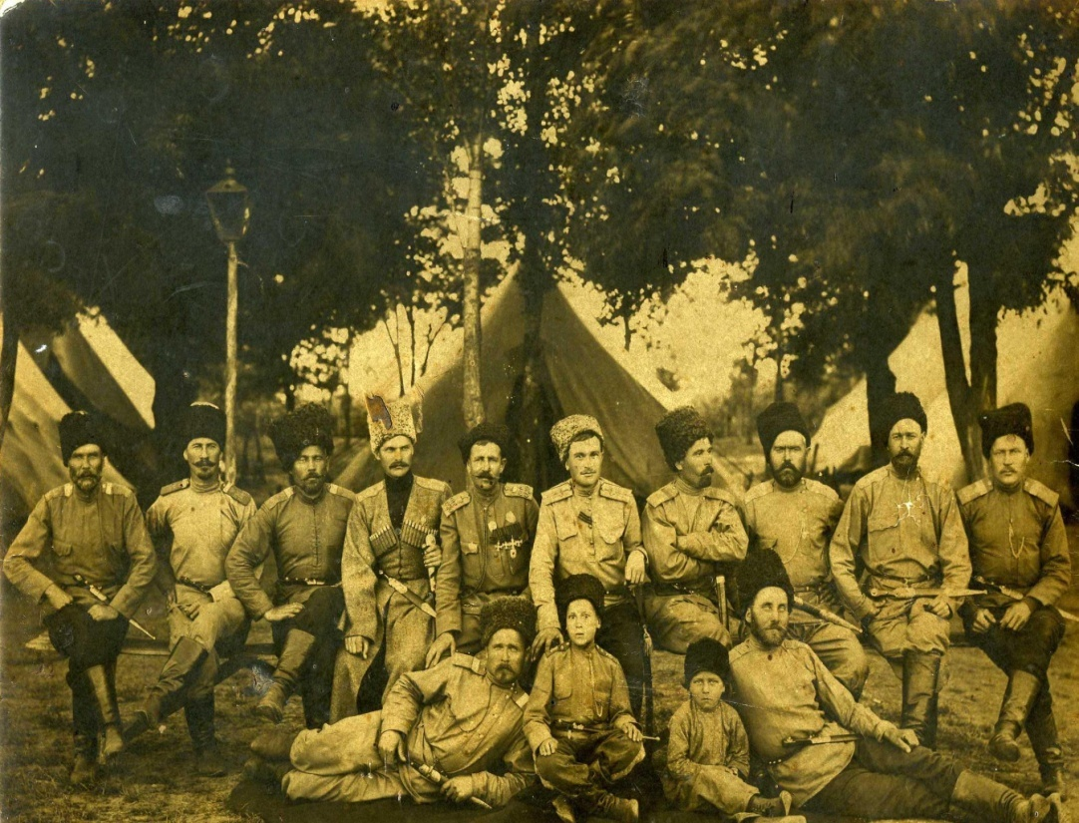
Красные и белые: русские люди…
Смело мы в бои пойдем
За власть Советов
И как один умрем
В борьбе за это.
Смело мы в бой пойдем
За Русь Святую
И как один прольем
Кровь молодую.

Slide 4
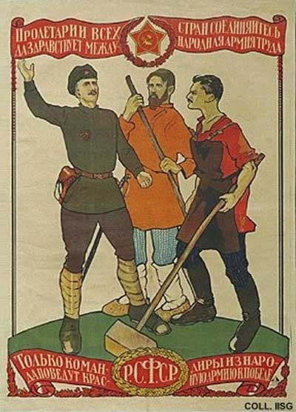
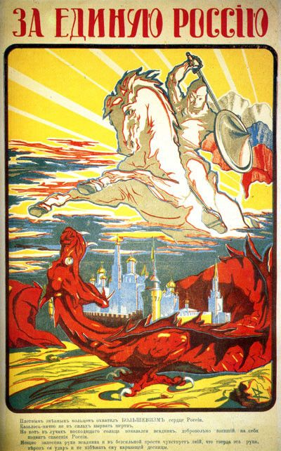

Slide 5

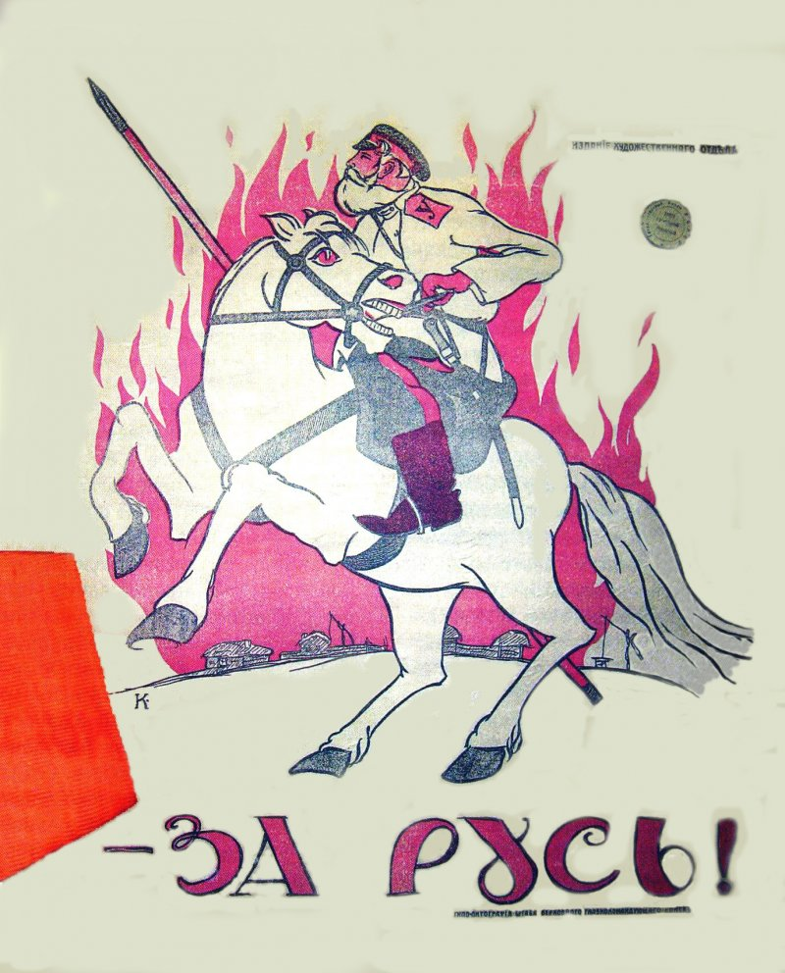

Slide 6
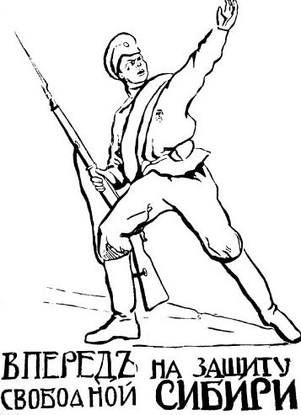
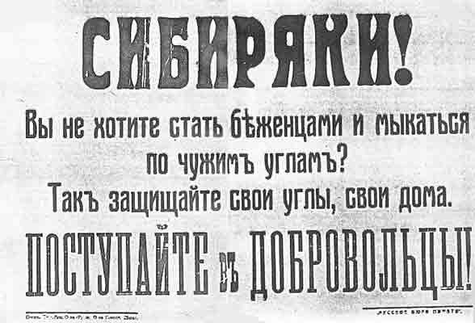

Slide 7
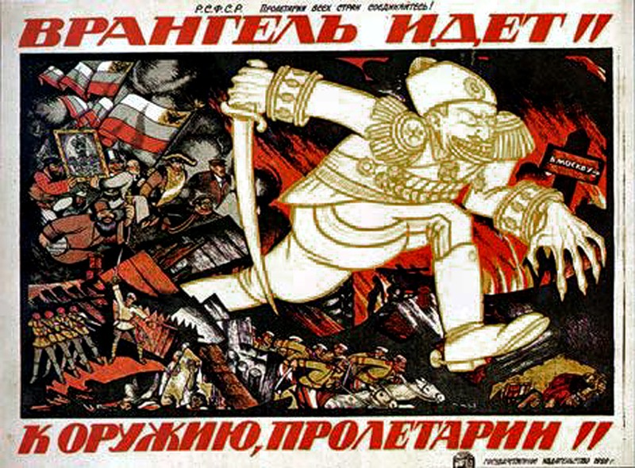

Slide 8
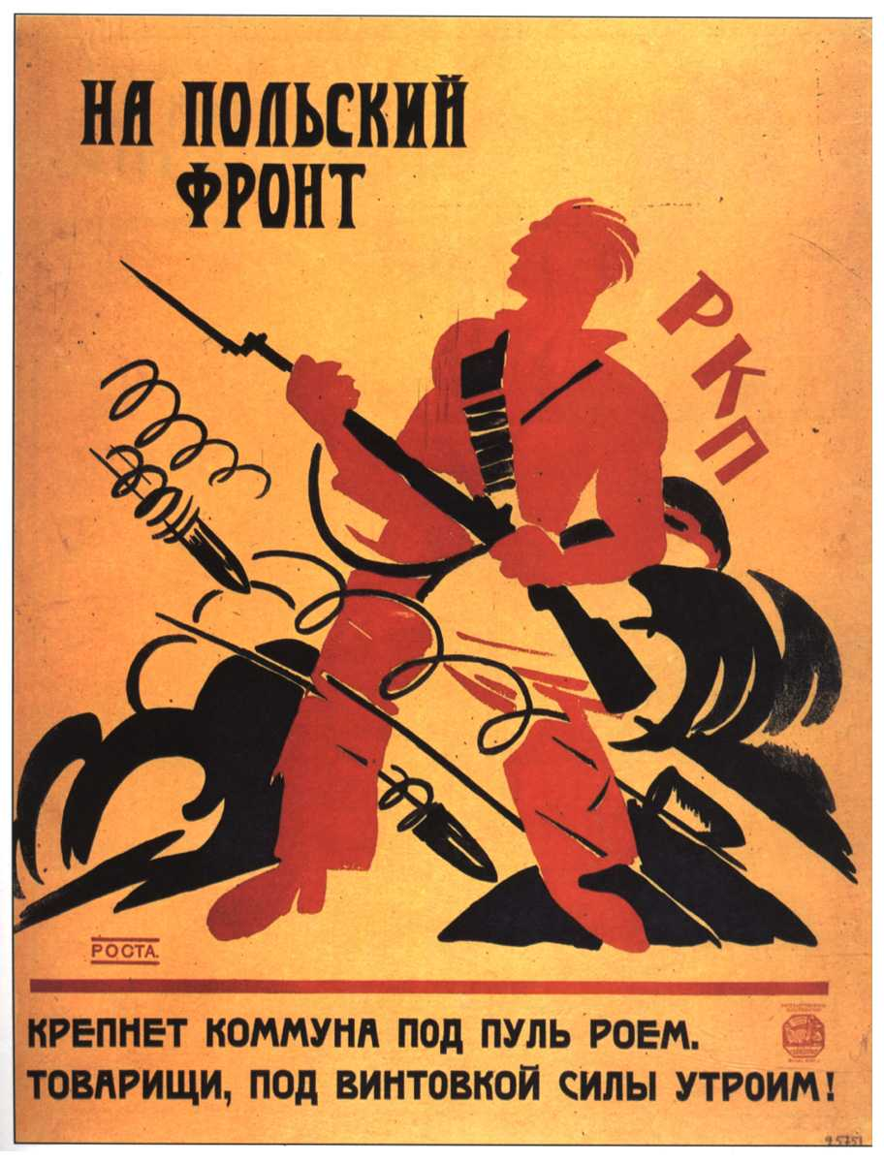

Slide 9
